Slide 1
Apresentação 2
Origem e deslocamento
Em busca das origens
Sobre a origem do ser humano
Os primeiros hominídeos
Nomadismo
Sedentarismo
O povoamento da América
Os primeiros habitantes do atual Brasil

Slide 2
A formação da Terra e dos seres vivos
As tentativas de explicar a origem do Universo e a vida na Terra fomentaram a produção de diversas teorias, entre as quais:
Teorias criacionistas
Um ou mais ser divino teria criado o ser humano e todo o Universo.
Teoria da Grande Explosão, ou Big Bang
Universo é originado após grande explosão de uma matéria altamente concentrada.
Teoria evolucionista
Ancestralidade comum entre os seres vivos.
Os seres vivos em constante processo de transformação.
Seleção natural.

Slide 3
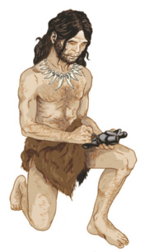
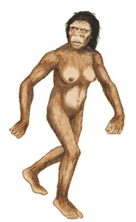
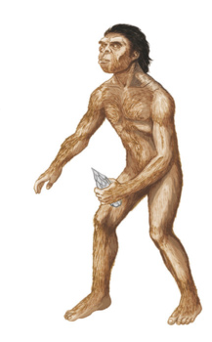
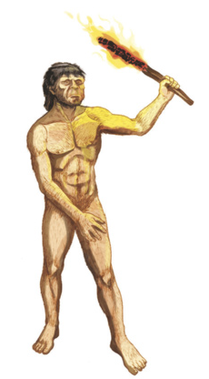
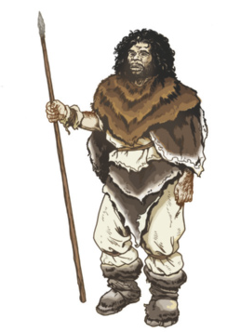
Principais hominídeos
Homo sapiens sapiens
- Adaptação a diferentes ambientes.
- Surgiram há, aproximadamente, 300 mil anos e há 100 mil anos começaram a migrar para outros continentes.
Australopithecus
- Eram bípedes e tinham longos braços.
- Viveram entre 4 milhões e 1 milhão de anos atrás.
Homo erectus
- Fabricavam ferramentas com pedra lascada.
- Viveram de 2,3 milhões a 1,6 milhão de anos atrás.
Homo erectus
Homo sapiens neanderthalensis
- Foram os primeiros hominídeos a enterrar os seus mortos.
- Viveram entre 300 mil e 30 mil anos atrás.
- Dominavam o fogo.
- Viveram entre 1,8 milhão
e 200 mil anos atrás.

Slide 4
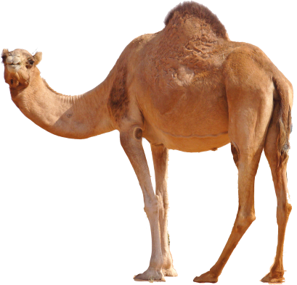
A vida nômade
O desenvolvimento cultural dos nossos ancestrais africanos tornou possível sua emigração para outros continentes.
Primeiros Homo sapiens
Caçadores e coletores que levavam vida nômade.
Não dominavam a agricultura e habitavam em cavernas ou palhoças.
Sempre se deslocando para onde houvesse fartura de recursos naturais.

Slide 5
A Revolução Agrícola
O cultivo da terra teve início, de forma independente, em diversos lugares do mundo.
Domínio da agricultura possibilitou um relativo controle sobre a produção alimentar.
Ao mesmo tempo, em certas regiões, os humanos aprenderam a domesticar animais, como ovelhas, cabras, porcos e cavalos.
A agricultura, combinada com a pecuária, teve grande impacto sobre o modo de vida das primeiras populações.

Slide 6
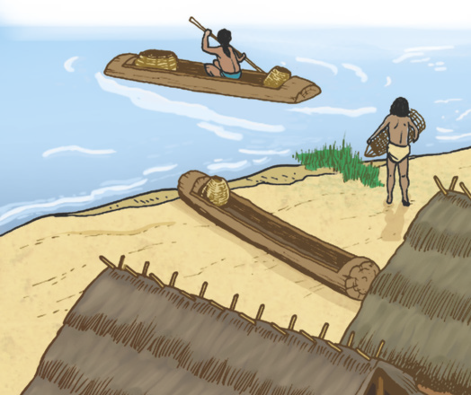
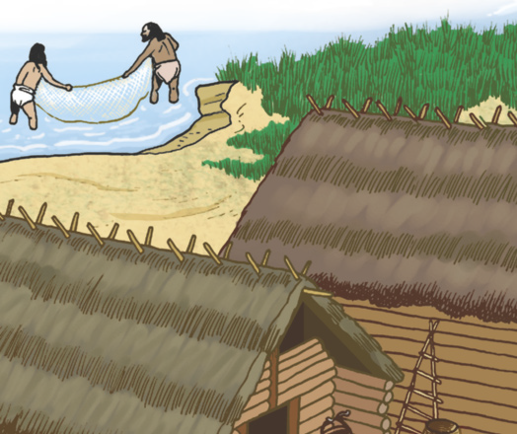
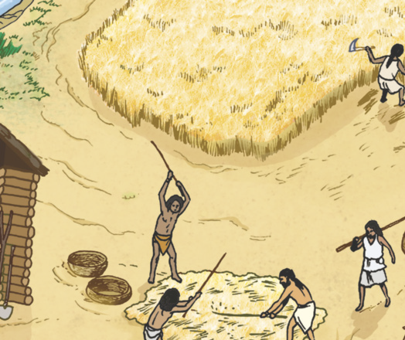
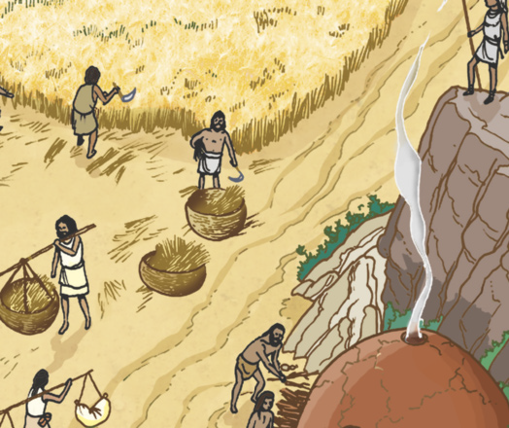
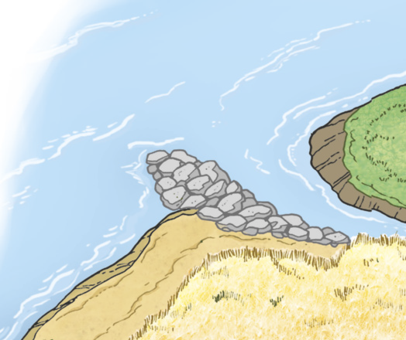
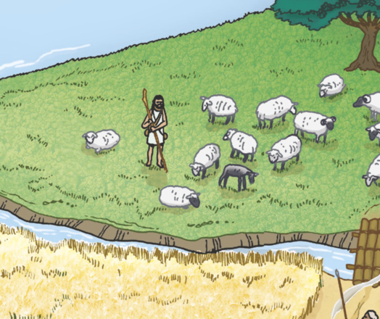
As primeiras aldeias
Aumento da população propiciada pela prática da agricultura e da pecuária.
A população passou a se fixar nos vales férteis dos rios.
O aumento da oferta de alimento possibilitou o surgimento de outras atividades, como o artesanato.

Slide 7

O povoamento da América
América foi ocupada depois da África, Europa, Ásia e Oceania.
Porém, não há consenso entre os estudiosos em relação à época da chegada dos primeiros povoadores da América e quais teriam sido os caminhos por eles percorridos.

Slide 8
Principais hipóteses sobre o povoamento da América
- Hipótese da Rota de Bering: uma ponte de gelo teria se formado no estreito de Bering, ligando a Ásia e a América.
- Hipótese da Rota Costeira: grupos humanos teriam navegado da Ásia até a América próximo à costa.
- Hipótese da Migração Atlântica: Grupos humanos teriam saído da Europa e chegado à América em embarcações feitas de couro.
- Hipótese da Rota Transpacífica: grupos humanos teriam atravessado o oceano Pacífico e chegado à América do Sul, navegando de ilha em ilha.

Slide 9
Os primeiros habitantes do Brasil
Povo de Lagoa Santa
Eram nômades e andavam em grupos de aproximadamente 25 pessoas.
Dormiam em cavernas ou em palhoças e sobreviviam da caça e da coleta de frutas.
Chegaram a conviver com mamíferos gigantes, como o tigre-dentes-de-sabre e a preguiça-gigante.
Sambaquieiros
Viviam em sambaquis, elevações formadas por conchas, moluscos, restos de comida, ossos de animais etc.
Construíam suas residências e enterravam seus mortos nos sambaquis.
Praticavam a caça, a pesca e a coleta de alimentos.

Slide 10
Povo da Serra do Capivari
Organizavam-se em pequenos grupos próximos a fontes de água.
Sociedades amazonenses
Viviam da caça e da coleta de alimentos e produziam ferramentas de pedras.
Faziam inscrições nos paredões rochosos da região.
Povos que habitavam a região amazônica há cerca de 12 mil anos viviam da caça e da coleta de alimentos.
Surgimento de sociedades mais complexas entre 3 mil e mil anos atrás.
Foram os primeiros a cultivar a mandioca.

